Slide 1



Tecnológico Nacional de México
Instituto Tecnológico de Frontera Comalapa
Carrera:
Ingeniería en Sistemas Computacionales
Materia:
Programación Web
Banco de ejercicios:
Pruebas del carrito de compras y del checkout
Docente:
Ing. Francisco Javier Mingo Velázquez
Estudiante:
Alan Eduardo Rodríguez Silvestre
Número de control:
221260062
Semestre:
8°
Fecha de entrega:
14 de junio del 2026
1

Slide 2
INTRODUCCION
En la práctica anterior, llevé a cabo la implementación del carrito de compras y del checkout dentro del proyecto Local Market, con la finalidad de completar una de las partes finales de la aplicación.
Para comprobar que estas funcionalidades se implementaron correctamente, a través de esta actividad realicé algunos ejercicios de prueba, los cuales consistieron en agregar productos al carrito, modificar cantidades y continuar con el proceso de checkout.
Por lo cual, se presenta a continuación las capturas de pantalla de los ejercicios realizados, así como los resultados obtenidos durante la práctica. Estas evidencias permitirán demostrar el funcionamiento del carrito de compras y del checkout, los cuales representan una parte importante para mi aplicación web “Local Market”.
2

Slide 3
JUSTIFICACION
Considero que esta actividad es de gran importancia, ya que a través de los ejercicios realizados podre comprobar si el carrito de compras y el checkout funcionan correctamente dentro de mi aplicación web “Local Market”.
Estas pruebas permitirán comprobar que el usuario pueda agregar productos, cambiar cantidades, realizar el proceso de pago y revisar su compra.
3

Slide 4
PRUEBAS DEL CARRITO DE COMPRAS
4

Slide 5
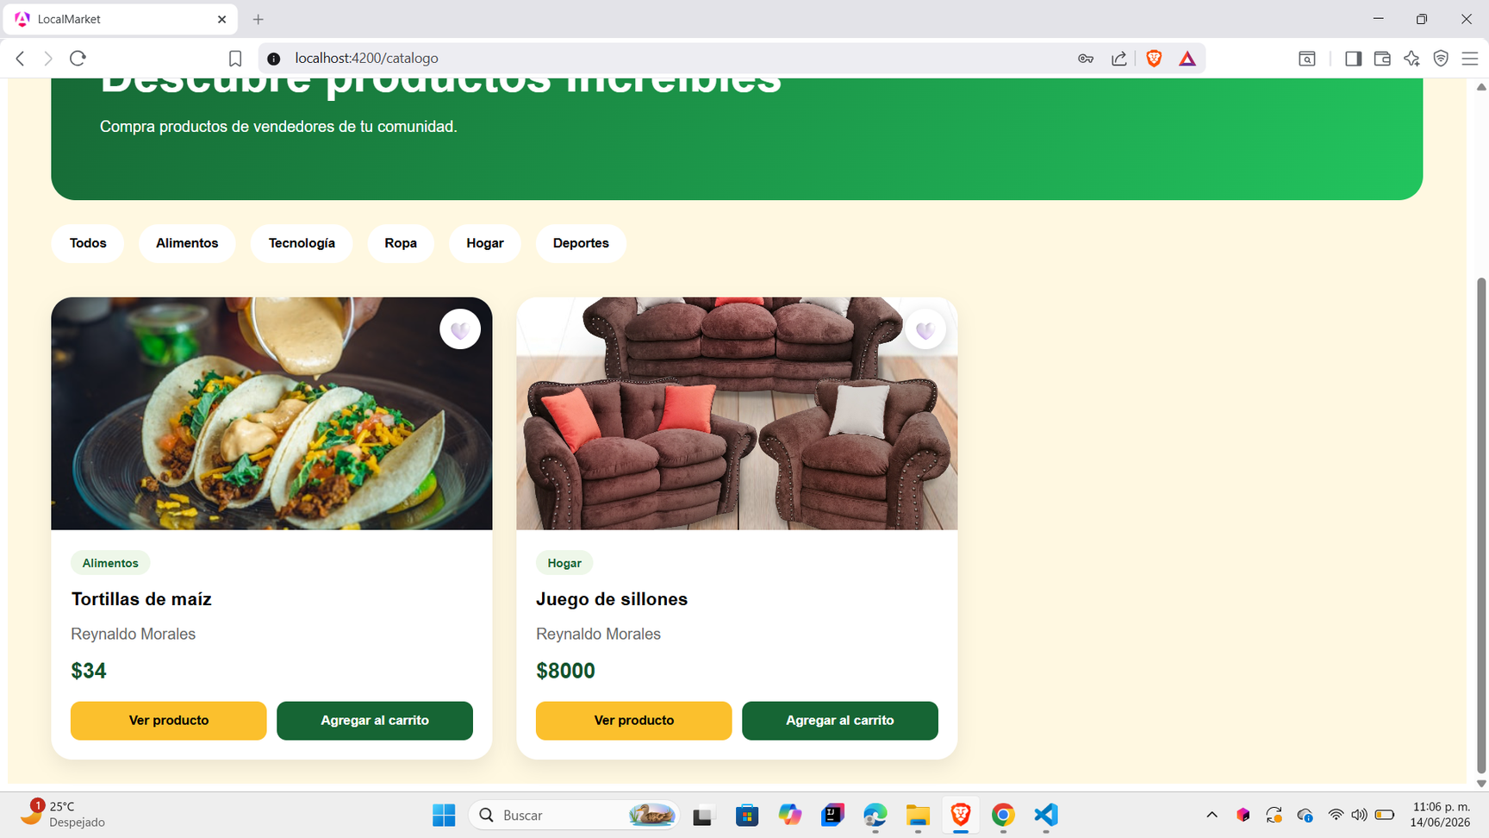
PRUEBAS DEL CARRITO DE COMPRAS
Para comprobar el funcionamiento del carrito de compras comence agregando un producto al carrito, para ello en el catalogo de productos presione “Agregar al carrito” en el “Juego de sillones”.
5

Slide 6
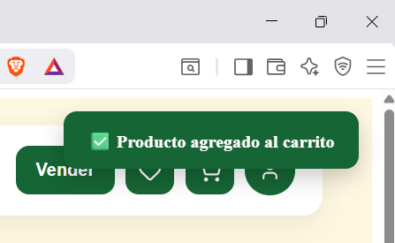
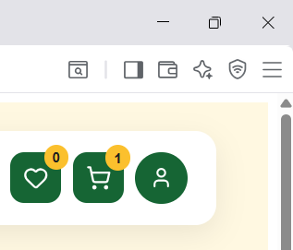
Hecho lo anterior, la aplicación me notificó que el producto se agregó correctamente, al mismo tiempo en el icono del carrito me parecio la cantidad de productos agregados.
6

Slide 7
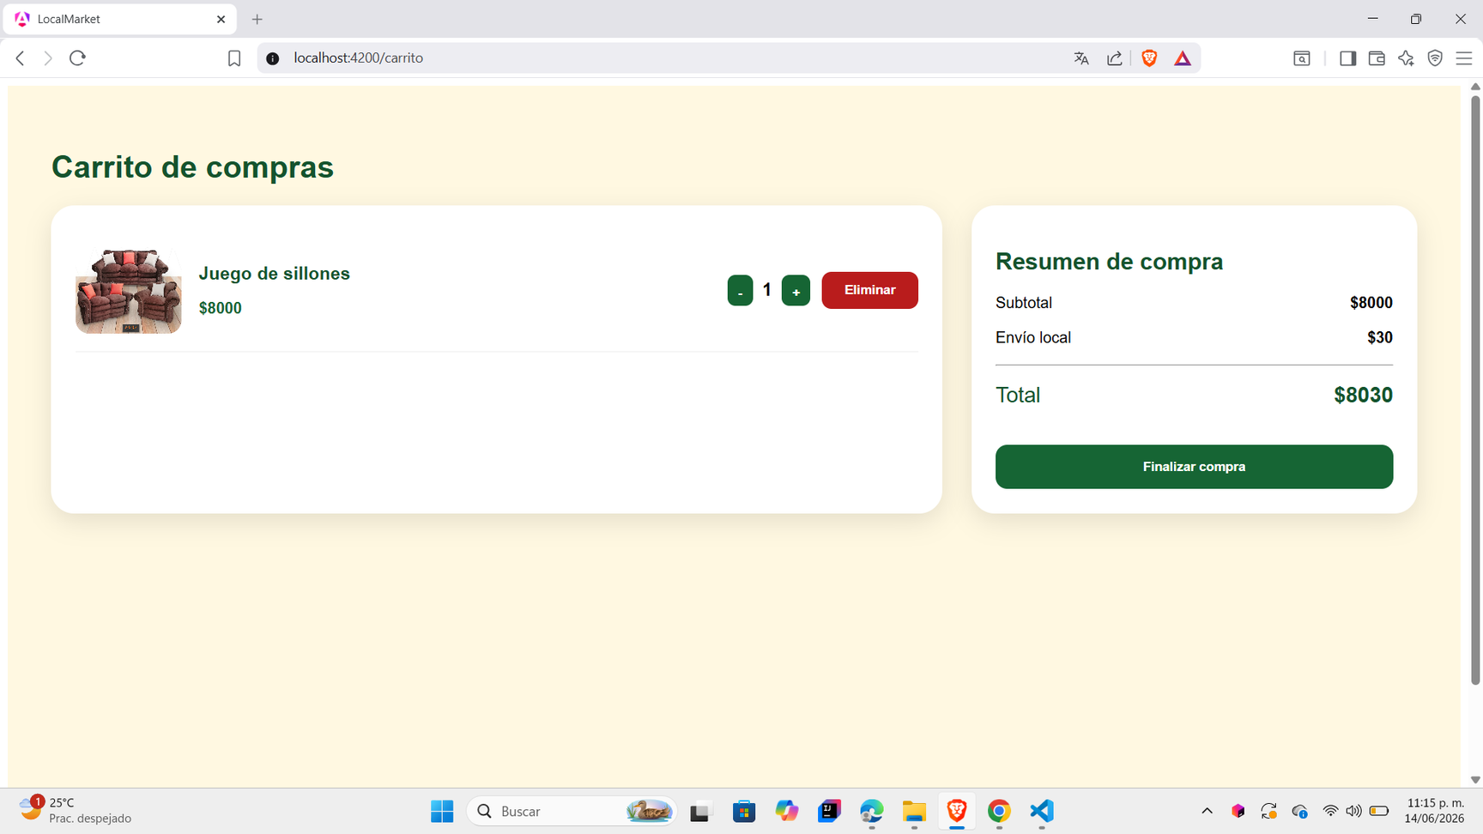
Al entrar al carrito, pude comprobar que el producto se agregó correctamente al carrito de compras, comprobando así que el carrito de compras se implementó de forma correcta.
7

Slide 8
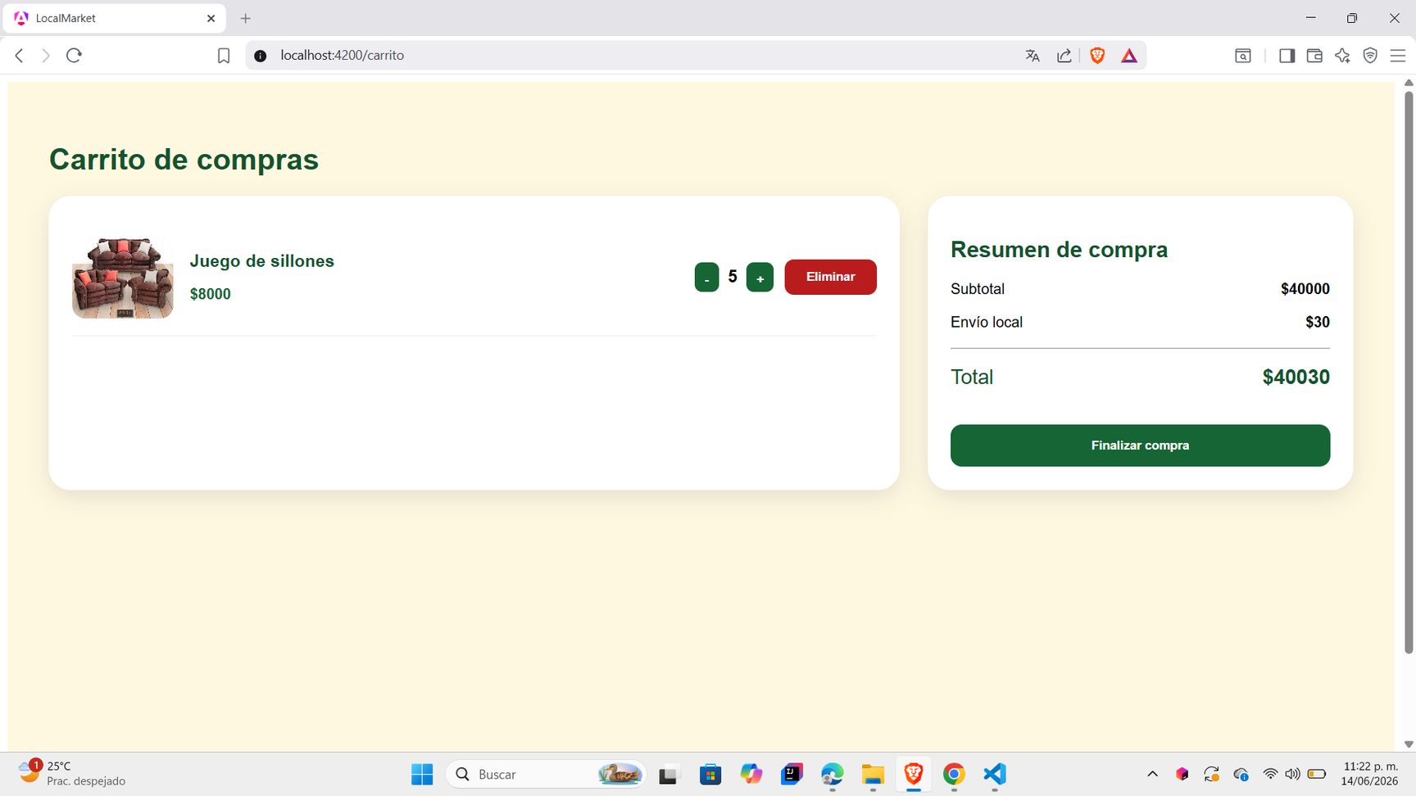
Así mismo, al verificar las funcionalidades del carrito tales como aumentar la cantidad de productos pudé comprobar que se implemento correctamente ya que en este caso me permitió aumentar la cantidad de productos de forma correcta y al mismo tiempo calculó de forma dinamica el precio total a pagar.
8

Slide 9
PRUEBAS DEL CHECKOUT
9

Slide 10

PRUEBAS DEL CHECKOUT
Para continuar con las pruebas, procedí a comprobar el funcionamiento del checkout, para ello, después de agregar un producto al carrito presione el botón “Finalizar compra”.
10

Slide 11
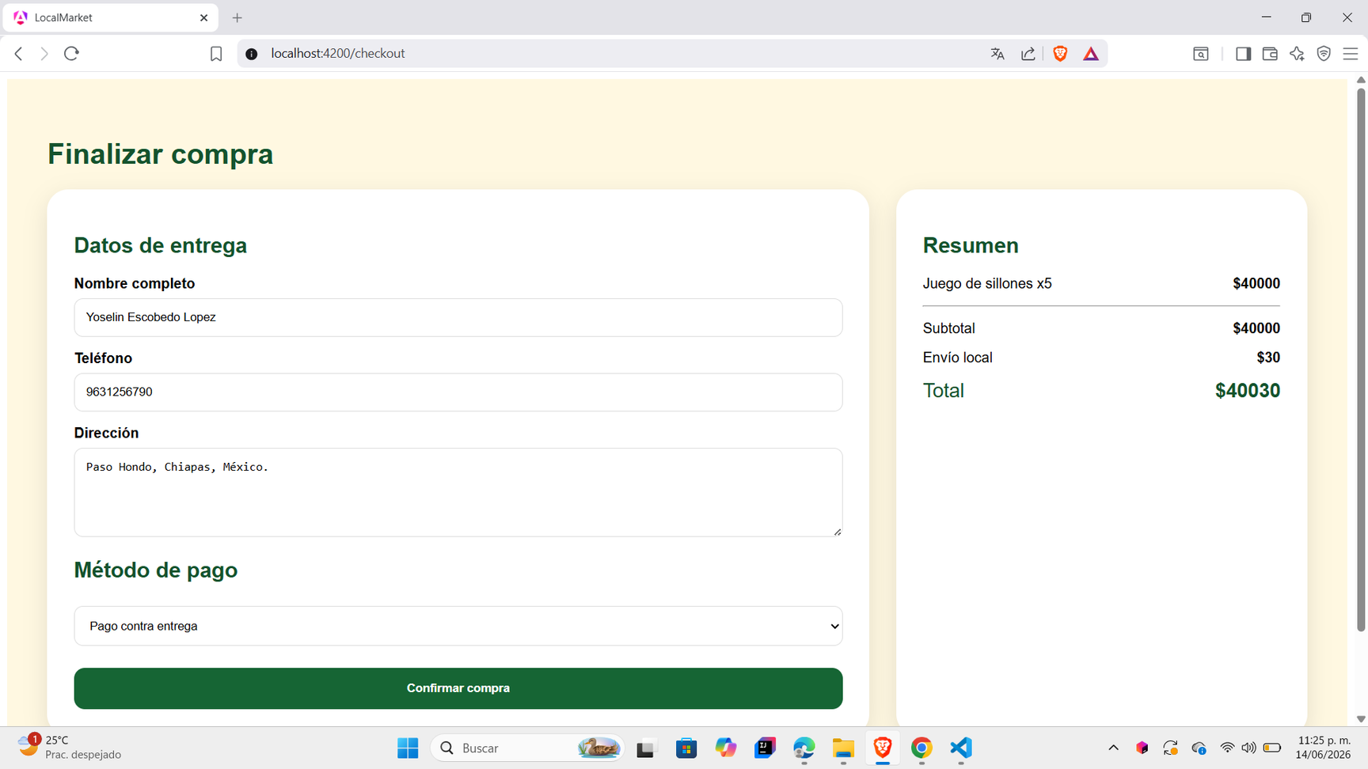
Hecho lo anterior, me apareció la siguiente interfaz para finalizar la compra, para ello coloque todos los datos del usuario, tales como su nombre, numero de teléfono, dirección y método de pago, al finalizar presione el botón “Confirmar compra”.
11

Slide 12
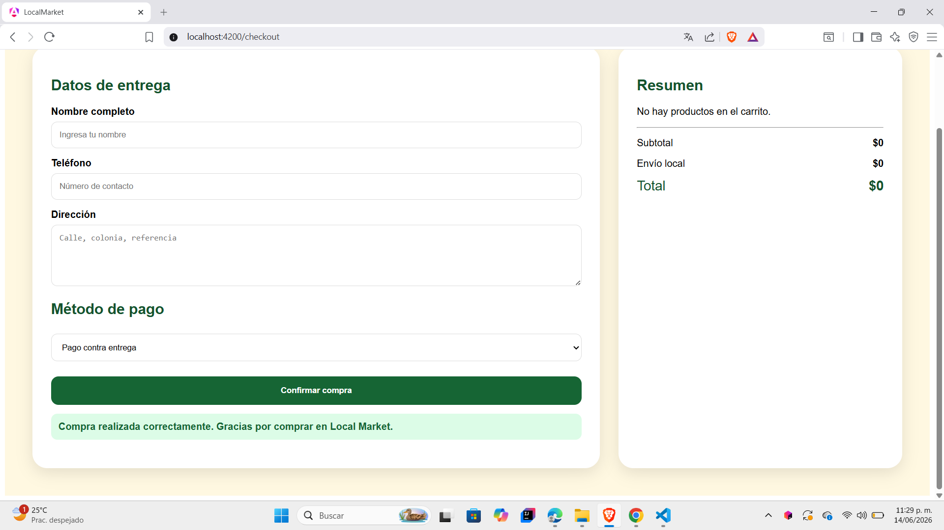
Hecho lo anterior, me aparecio un mensaje confirmandome que la compra se realizó de forma exitosa.
12

Slide 13
RESULTADOS FINALES
13

Slide 14
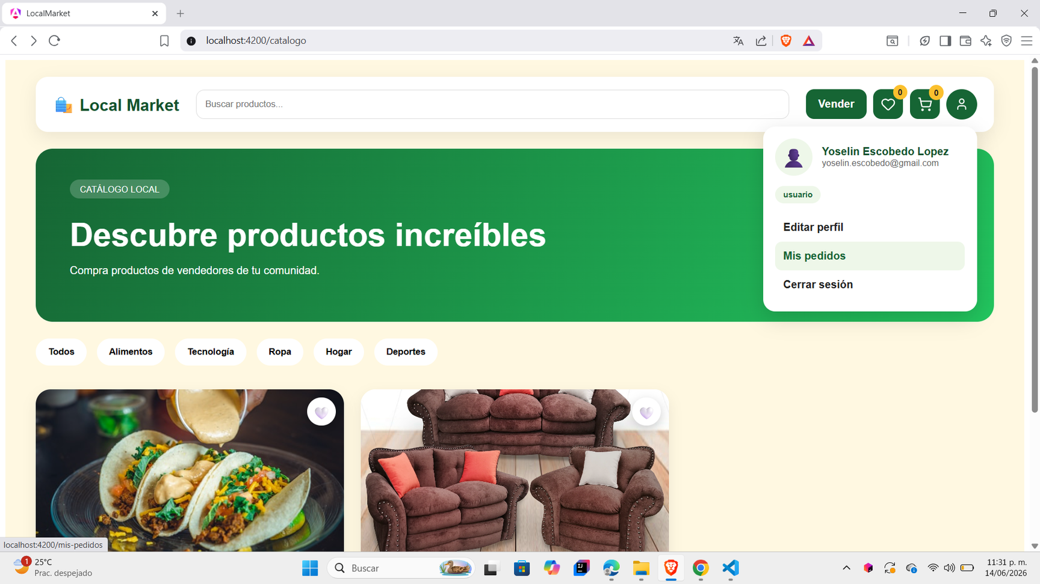
Habiendo hecho todo lo anterior, regrese al catalogo de productos y en el perfil del usuario seleccione la opción “Mis pedidos”.
14

Slide 15
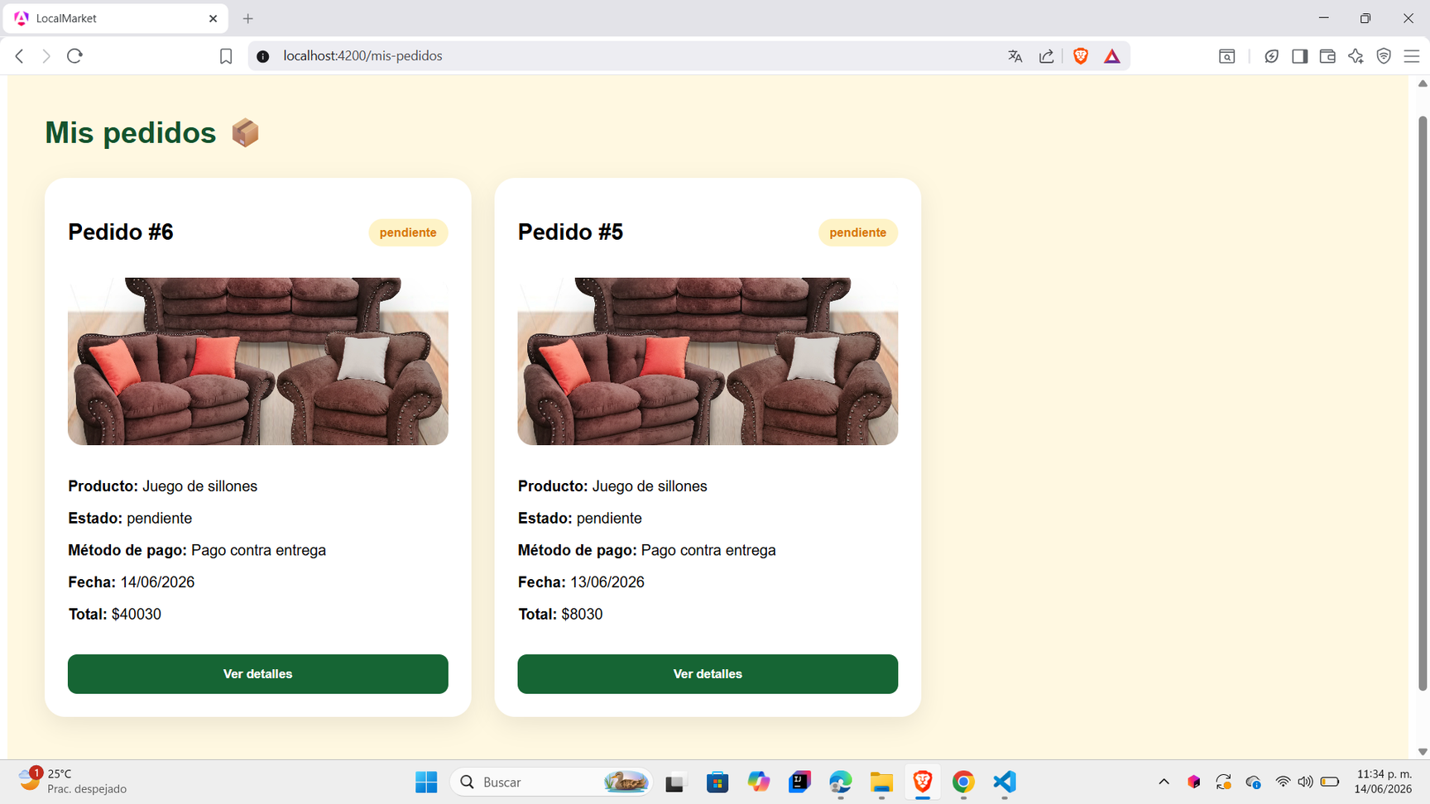
Hecho lo anterior, pude comprobar que la compra del producto se realizó correctamente ya que en “Mis pedidos” me aparecieron los productos comprados, en este caso el juego de sillones. Esto me permitió comprobar que el carrito de compras y el checkout se implementó de forma correcta.
15

Slide 16
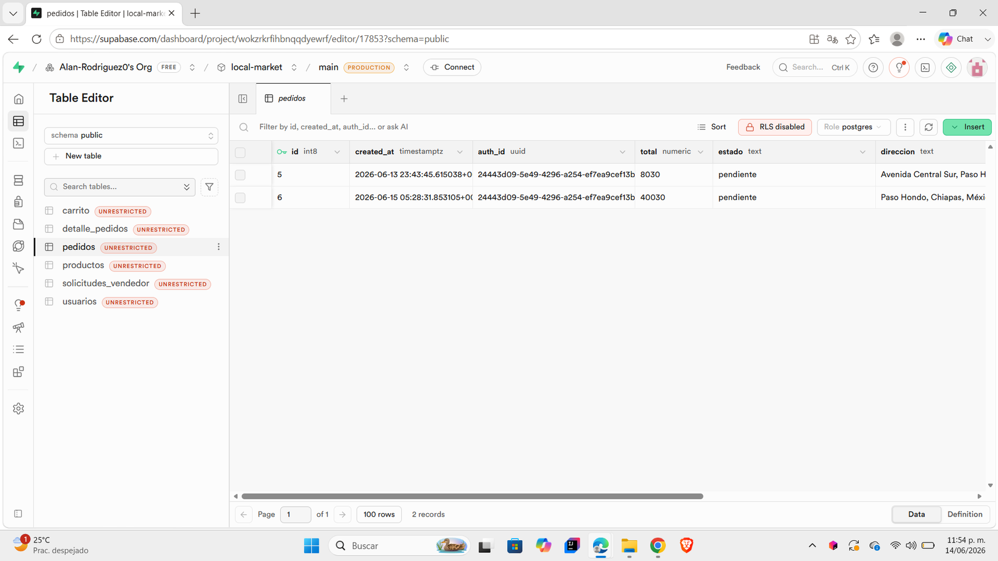
Después de verificar que el pedido se realizó correctamente, accedí a Supabase y en la tabla de “Pedidos” pude comprobar que el pedido realizado se guardó correctamente.
16

Slide 17
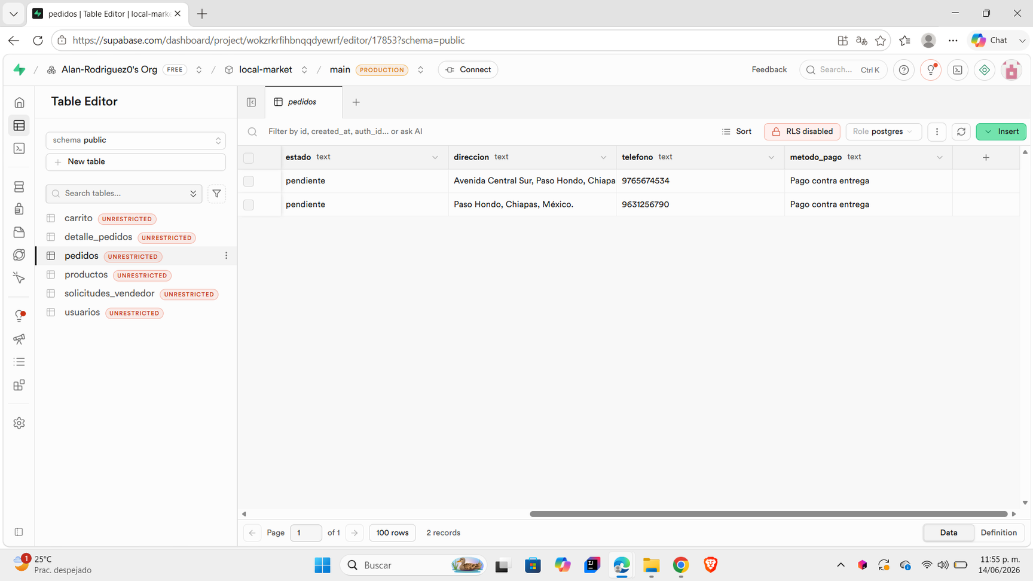
17

Slide 18
CONCLUSION
Puedo concluir que esta actividad fue de gran importancia, ya que mediante las pruebas realizadas se pudo comprobar que el carrito de compras y el checkout se implementaron correctamente en mi aplicación web “Local Market”.
Así mismo, a través de estas pruebas se pudo comprobar que la aplicación ya cumple con su objetivo principal, el cual es permitir la compra y venta de productos locales.
18

Slide 19
FUENTES DE INFORMACION
Code, L. [@luigicode1480]. (s/f). Paypal checkout con angular: Introducción [[Object Object]]. Youtube. Recuperado el 15 de junio de 2026, de https://www.youtube.com/watch?v=as_VeVXspPo&list=PL4bT56Uw3S4xtlptHVrl6s-lB7qCTfrc2
el Mundo, P. P. [@programacionparaelmundo]. (s/f). Carrito de compras BÁSICO con React | Práctica [[Object Object]]. Youtube. Recuperado el 15 de junio de 2026, de https://www.youtube.com/watch?v=F-3cvd10zHE
IsiDev [@isi-dev]. (s/f). Carrito de la compra 100% funcional con Angular Signals [[Object Object]]. Youtube. Recuperado el 15 de junio de 2026, de https://www.youtube.com/watch?v=gMoJdtzN85Q
19

Slide 20
ANEXOS
Anexo link de acceso al código de este programa y a las actividades de la unidad 5 en GitHub:
https://gith
20

